Slide 1
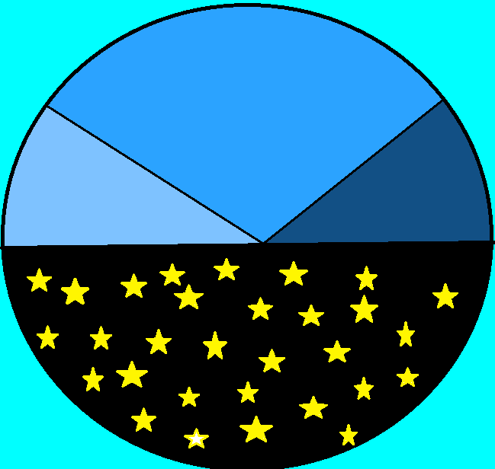
ЧАСТИ СУТОК
ДЕНЬ
УТРО
ВЕЧЕР
НОЧЬ
Автор: Учитель-дефектолог МБДОУ №229 Сандрыкина СВ

Slide 2
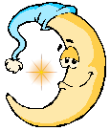
ЧАСТИ СУТОК
ДЕНЬ
УТРО
ВЕЧЕР
НОЧЬ

Slide 3
КАКОЕ ВРЕМЯ СУТОК ?
СЕЙЧАС
ДЕНЬ
БУДЕТ
УТРО
ВЕЧЕР
БЫЛА
НОЧЬ

Slide 4
КАКОЕ ВРЕМЯ СУТОК ?
СЕЙЧАС
ДЕНЬ
БУДЕТ
УТРО
ВЕЧЕР
БЫЛО
НОЧЬ

Slide 5
КАКОЕ ВРЕМЯ СУТОК ?
ДЕНЬ
УТРО
ВЕЧЕР
СЕЙЧАС
БУДЕТ
НОЧЬ
БЫЛ

Slide 6
КАКОЕ ВРЕМЯ СУТОК ?
ДЕНЬ
УТРО
ВЕЧЕР
СЕЙЧАС
БУДЕТ
НОЧЬ
БЫЛ

Slide 7
НАЗОВИ, КАКОЕ
ВРЕМЯ СУТОК ?
НОЧЬ
ДЕНЬ
ВЕЧЕР
УТРО

Slide 8
ЭТО СУТКИ
ДЕНЬ
УТРО
ВЕЧЕР
НОЧЬ

